Slide 1

Bases de Datos con MySQLdb

Slide 2
MySQL es un sistema gestor de bases de datos (SGBD, DBMS por sus siglas en inglés) muy conocido y ampliamente usado por su simplicidad y notable rendimiento.
Facil de usar
Tiempo reducido de puesta en marcha
Disponible bajo licencia GPL

Slide 3
MySQL es multiplataforma
En linux usaremos mysql-client, que permite interactuar con un servidor MySQL (local o remoto) en modo texto. De este modo es posible realizar todos los ejercicios sobre un servidor instalado localmente o, a través de Internet, sobre un servidor remoto.

Slide 4
Para la realización de todas las actividades, es imprescindible que dispongamos de los datos de acceso del usuario administrador de la base de datos.
La versión de MySQL que utilizaremos sera la 14.14 , versión estable.

Slide 5
Características de MySQL
Está desarrollado en C/C++.
Multiplataforma..
La API se encuentra disponible en C, C++, Eiffel , Java, Perl, PHP, Python, Ruby y TCL.
Está optimizado para equipos de múltiples procesadores
Es muy destacable su velocidad de respuesta.
Se puede utilizar como cliente-servidor o incrustado en aplicaciones.
Soporta múltiples métodos de almacenamiento de las tablas, con prestaciones y rendimiento diferentes para poder optimizar el SGBD a cada caso concreto.
Su administración se basa en usuarios y privilegios.
Se tiene constancia de casos en los que maneja cincuenta millones de registros, sesenta mil tablas y cinco millones de columnas.
Los mensajes de error pueden estar en español y hacer ordenaciones correctas con palabras acentuadas o con la letra ’ñ’.
Es altamente confiable en cuanto a estabilidad se refiere.

Slide 6
Instalación MySQL 1/3
Windows
En Windows el modo más simple de instalar MySQL es ir a su página oficial y descargar el instalador automático
http://dev.mysql.com/downloads/installer/.
Una vez descargado se ha de ejecutar y este irá dirigiendo los pasos del usuario. La instalación no plantea más dificultad que recordar la clave que se use como root pero, si hubiese algún problema, hay una extensa página de ayuda en la instalacion [http://dev.mysql.com/doc/refman/5.0/es/windows-installation.html] en la página oficial de MySQL

Slide 7
Instalación MySQL 2/3
Mac-Os
Para instalar en sistemas Mac-Os, se pueden seguir los pasos descritos en esta página web:
http://www.elwebmaster.com/articulos/instalando-mysql-en-mac-os-x

Slide 8
Instalación MySQL 3/3
Linux
Desde Linux es muy fácil instalar MySQL usando un gestor de paquetes.
Por ejemplo, en Debian, Ubuntu y derivadas se puede instalar a traves de la línea de comandos usando el siguiendo comando:
sudo apt-get install mysql-server mysql-client

Slide 9
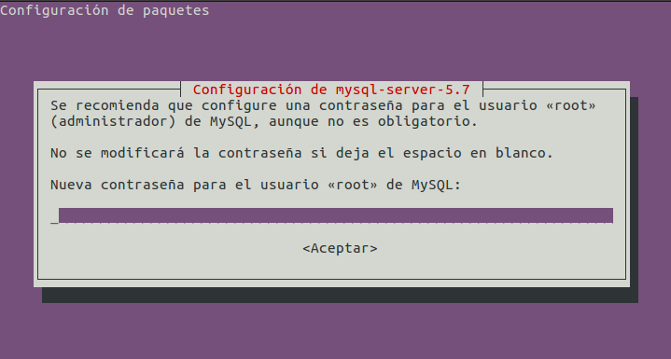
Una vez que finalice la instalación, ejecuta el siguiente comando a fin de securizar el
servidor MySQL (esta configuración, es válida también, para servidores de producción):
sudo mysql_secure_installation

Slide 10
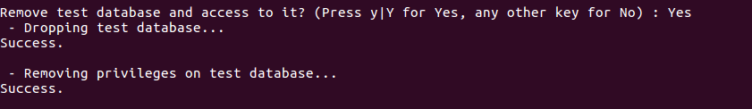
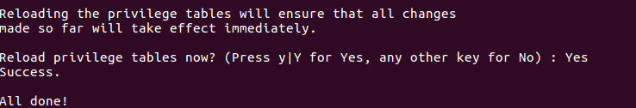

Slide 11
Iniciar, reiniciar y detener el servidor MySQL
Las opciones disponibles son:
stop → detiene el servidor
start → inicia el servidor
restart → reinicia el servidor
Para iniciar, reiniciar o detener el servidor, se debe ejecutar el siguiente comando seguido de la opción deseada:
sudo /etc/init.d/mysql opcion_deseada

